Slide 1
Omgaan met weerstanden
Door middel van de driehoekmethode
Train de Trainer PDL

Slide 2
Verschil “Ik” en “ Ego”
Ik
Ego

Slide 3
dramadriehoek
aanklager
held
“jij doet het verkeerd”
“kijk mij eens even”
zelf
ego
slachtoffer
“ik kan er niets aan doen”
ego: kost energie

Slide 4
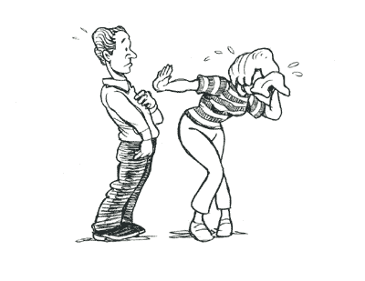
Slachtoffer
hoeft niet na te denken
hoeft ook niet te kiezen
herkent geen eigen verantwoordelijkheid
er wordt voor hem/haar gezorgd
…

Slide 5
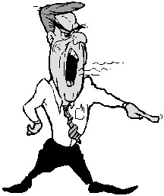
Aanklager
hem/haar treft geen blaam
vindt zich niet zelf verantwoordelijk
voelt zich beter dan de ander
houdt anderen op afstand
…

Slide 6
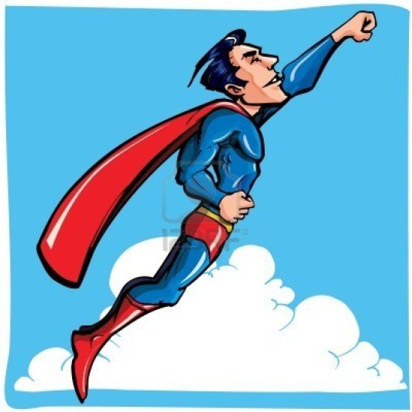
Held
maakt zichzelf belangrijk
maakt anderen afhankelijk
denkt niet kritisch na over eigen gedrag
heeft geen oog voor de prestaties van anderen
…

Slide 7
“wij doen het met elkaar”
cocreator
zelf
ego
uitdager
coach
“jij doet het goed”
winnaarsdriehoek
“ik ben er voor jou”
zelf: geeft energie

Slide 8
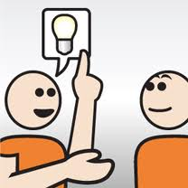
Cocreator
werkt samen zonder zelf te willen scoren
respecteert verantwoordelijkheden
zorgt goed voor de ander
vindt het resultaat belangrijker dan zichzelf
…

Slide 9
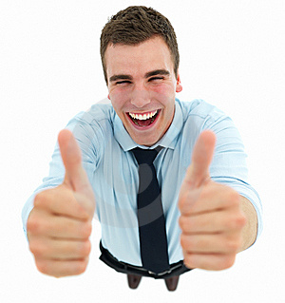
Uitdager
moedigt anderen aan het goede te doen
werkt bewust aan de eigen groei
ziet verandering als nieuwe kans
verbindt zich met anderen
…

Slide 10
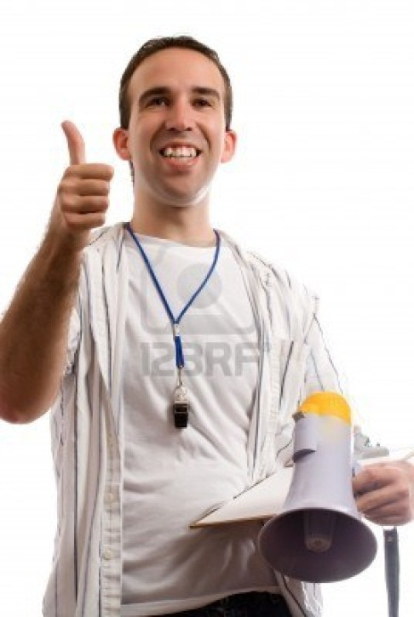
Coach
stelt het beste van hem/haar aan de ander ter beschikking
maakt de ander zelfstandig
respecteert de aard van de ander
kent zijn/haar eigen grenzen
…

Slide 11
“wij doen het met elkaar”
cocreator
aanklager
held
“jij doet het verkeerd”
“kijk mij eens even”
zelf
I
ego
uitdager
coach
“jij doet het goed”
“ik ben er voor jou”
slachtoffer
“ik kan er niets aan doen”
ego: kost energie
zelf: geeft energie

Slide 12
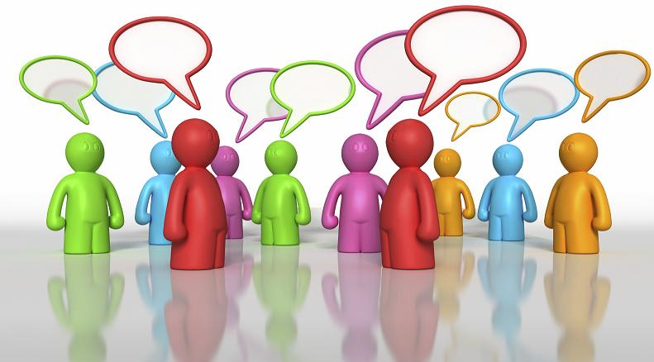
Opdracht
Oefenen met de communicatierollen:
Bepaal in groepjes voor iedere uitspraak
welke communicatierol daar bij hoort.
Daarna plenair nabespreken.
Notes:
Hierbij een aantal uitspraken uitdelen op een papiertje aan een van de groepsleden. Een andere reageert vanuit een van de

Slide 13
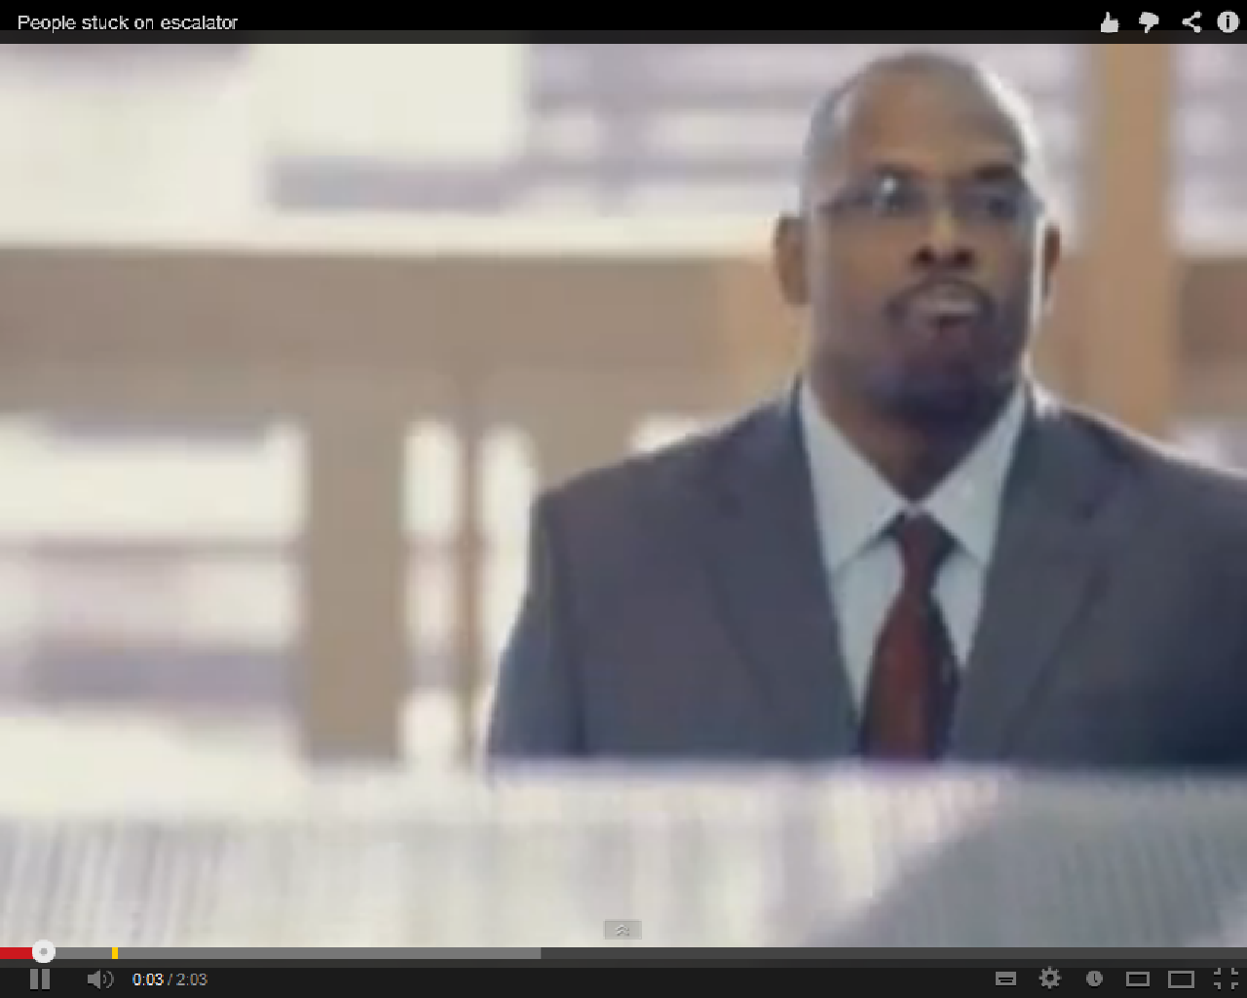
Film:
http://www.youtube.com/watch?v=oXCuGvsThEw

Slide 14
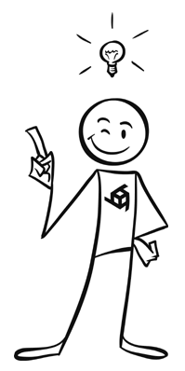
Opdracht:
Ten aanzien van de 6 communicatierollen was de meest leerzame situatie die ik meemaakte……..
Dit zal ik zeker gaan toepassen:………..

